Slide 1
Организация токсикологической помощи взрослому населению Санкт-Петербурга
д.м.н. А.Н. Лодягин
Санкт-Петербург, 2025 год

Slide 2
Токсикологическая служба
ГБУ «Санкт-Петербургский научно-исследовательский институт скорой помощи им. И.И. Джанелидзе»
Научный отдел
Клинические подразделения
Центр острых отравлений
отделение реанимации и интенсивной терапии/13 коек
отделение острых отравлений №1/24 койки
отделение острых отравлений №2/24 койки
химико-токсикологическая лаборатория
ГБУЗ «Детская городская клиническая больница №5 им. Н.Ф. Филатова»
отделение реанимации и интенсивной терапии/3 коек
отделение острых отравлений/10 коек
СПбГБУЗ «Детский городской многопрофильный клинический центр высоких медицинских технологий им. К.А. Раухфуса»
отделение реанимации и интенсивной терапии/1 койка

Slide 3
Количество острых отравлений в г. Санкт-Петербург за период 2020-2024 гг.
(по данным Управления Федеральной службы по надзору в сфере защиты прав потребителей и благополучия человека по г. Санкт-Петербург, форма 12-23)

Slide 4
Структура острых отравлений в Санкт-Петербурге в 2024 году
(по данным Управления Федеральной службы по надзору в сфере защиты прав потребителей и благополучия человека по г. Санкт-Петербург, форма 12-23)

Slide 5
Отравления наркотиками в Санкт-Петербурге в 2024 г.
Количество отравлений наркотиками и психодислептиками в СПб снизилось на 2%
Количество смертельных случаев от отравлений наркотиками и психодислептиками уменьшилось на 7%
В 2024 г. – 493, в 2023 г. – 532
Отравления метадоном – 27,2% от всех отравлений наркотиками и психодислептиками
Количество отравлений метадоном в 2024 году уменьшилось на 14% по сравнению с 2023 годом
с 1623 случаев в 2023 году до 1394 случаев в 2024 году
Основная причина смерти от отравлений наркотиками – отравления метадоном
429 смертельных случая за год от отравлений метадоном из 493 случаев отравлений всеми наркотиками и психодислептиками
Наиболее тяжелые – отравления метадоном
31% случаев заканчиваются смертельным исходом

Slide 6
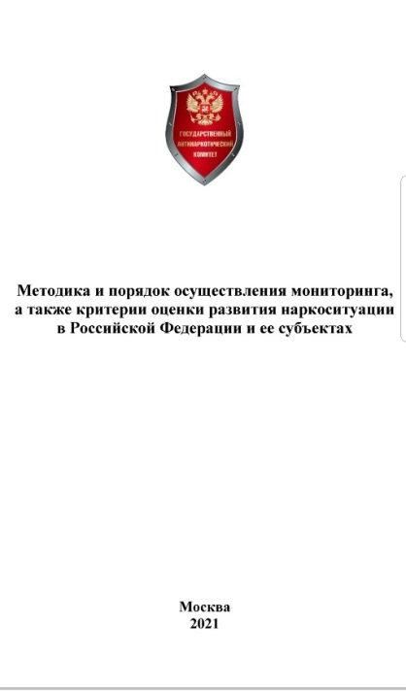
Роль токсикологической службы в оценке наркоситуации
Оценочные показатели наркоситуации
ОП1. Вовлеченность населения в незаконный оборот наркотиков
ОП2. Вовлеченность несовершеннолетних в незаконный оборот наркотиков
ОП3. Криминогенность наркомании
ОП4. Криминогенность наркомании среди несовершеннолетних
ОП5. Доступность наркотиков (рассчитывается только на федеральном уровне)
ОП6. Оценочная распространенность употребления наркотиков
ОП7. Уровень первичной заболеваемости наркоманией
ОП8. Острые отравления наркотиками
ОП9. Острые отравления наркотиками среди несовершеннолетних
ОП10. Смертность, связанная с острым отравлением наркотиками

Slide 7
Проблемы кодирования
Нет чёткой информации по кодированию отравлений современным наркотических и психоактивных веществ
Противоречие МКБ-10 и приказа МЗ РФ №460 по кодированию амфетамина, метамфетамина, MDMA
Кодирование отравлений четырехзначными подрубриками не дает возможность детализировать структуру острых отравлений современными наркотическими и психоактивными веществами

Slide 8
Возможные решения проблемы кодирования
Пример пятизначного кодирования подрубрики Т40.9
Т40.91 амфетамин, метамфетамин и их производные
Т40.92 синтетические катиноны
Т40.93 токсины галлюциногенных грибов (псилоцин, псилоцибин, мусцимол)
Т40.94 другие галлюциногены
Т40.95 прекурсоры ГОМК
Т40.96 синтетические каннабиноиды
Т40.98 другие психостимуляторы
Т40.99 психостимуляторы и галлюциногены неуточненные

Slide 9
Информационно-консультативный токсикологический центр
Нормативно-правовые акты о создании ИКТЦ
Приказ МЗ РФ от 8 января 2002 г. №9 «О мерах по совершенствованию организации токсикологической помощи населению Российской Федерации»
ИКТЦ в городах с население свыше 1 млн. жителей
Приказ МЗ и СР РФ от 21 февраля 2005 г. №152 «О дальнейшем развитии информационно-консультативной токсикологической помощи населению Российской Федерации»,
Приказ МЗ РФ от 15 ноября 2012 г. №925н «Об утверждении Порядка оказания медицинской помощи больным с острыми химическими отравлениями»

Slide 10
Клинические рекомендации утвержденные МЗ РФ
«Токсическое действие окиси углерода. Токсическое действие других газов, дымов и паров» (по МКБ-10 Т58, Т59)
«Токсическое действие разъедающих веществ» (код МКБ-10 Т54)
«Токсическое действие галогенпроизводных алифатических и ароматических углеводородов» (код МКБ-10 Т53)
«Отравления производным амфетамина, синтетическими катинонами и прекурсорами ГОМК» (код МКБ-10 Т40.6, Т40.9)
«Острые отравления неопиоидными анальгезирующими, жаропонижающими и противоревматическими средствами» (код МКБ-10 Т39)
«Отравления бензодиазепинами» (код МКБ-10 Т42.4)
«Отравление производными барбитуровой кислоты (барбитуратами)» (код МКБ-10 Т42.3)
«Отравление психотропными средствами, не классифицированное в других рубриках» (код МКБ-10 Т43)
«Токсическое действие метанола и этиленгликоля» (код МКБ-10 Т51.1а, Т52.3)
«Острые отравления опиоидными наркотическими веществами» (код МКБ-10 Т40)

Slide 11
Показатели работы койки Центра острых отравлений
 | Средний койко-день | Оборот койки | Работа койки
2022 год
ОРиТ №11 | 6,7 | 15,7 | 104,8
Отделение острых отравлений №1 | 1,7 | 176,1 | 299,6
Отделение острых отравлений №2 | 1,6 | 169,4 | 263,7
2023 год
ОРиТ №11 | 10,3 | 14,2 | 146,1
Отделение острых отравлений №1 | 1,6 | 175,9 | 283,9
Отделение острых отравлений №2 | 1,6 | 174,7 | 276,4
2024 год
ОРиТ №11 | 11,4 | 15,1 | 171,2
Отделение острых отравлений №1 | 1,7 | 176,3 | 301,8
Отделение острых отравлений №2 | 1,7 | 175,1 | 305,4

Slide 12
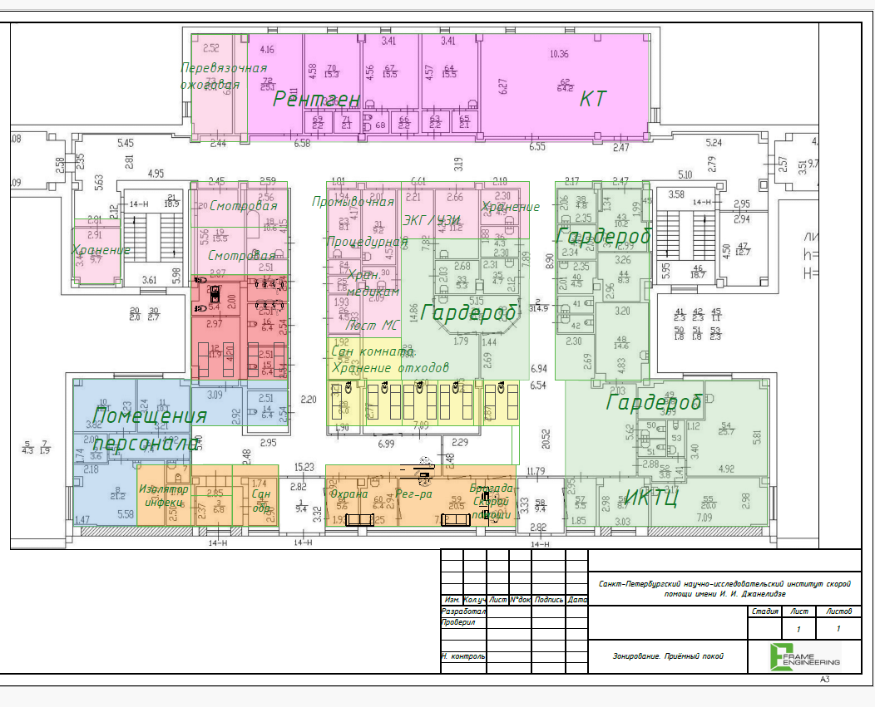
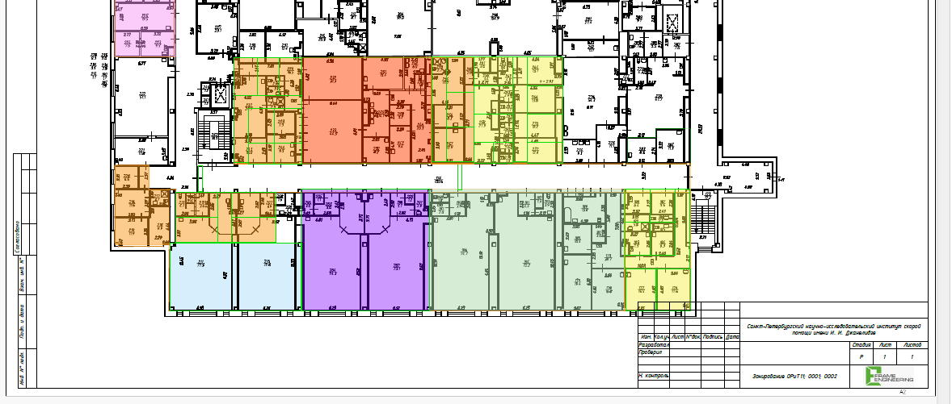
Медико-техническое задание по объекту:
«Проектирование капитального ремонта помещений
Центра острых отравлений
ГБУ «Санкт-Петербургский научно-исследовательский институт скорой помощи им. И.И. Джанелидзе»
Разработана смета на проектирование капремонта
Подана заявка в КЗ СПб на выделение финансирования проектно-изыскательных работ

Slide 13
Жалобы пациентов и их родственников
За 2024 годы 24 жалобы от пациентов
на персонал
на условия пребывания в Центре

Slide 14
Предложения по совершенствованию работы токсикологической службы
Провести ремонт в Центре острых отравлений
жалобы пациентов на условия пребывания в отделениях Центра острых отравлений
Создание Информационно-консультативного токсикологического центра в Санкт-Петербурге
4,75 ставки врачей-токсикологов
Проанализировать историю болезни граждан погибших от отравления наркотическими веществами на месте происшествия
Получить данные граждан погибших от острого отравления наркотиками от ЗАГСа или БСМЭ
Оснащение Химико-токсикологической лаборатории современными приборами для определения токсикантов в биосредах

Slide 15
Благодарю за внимание!

